Slide 1

Dějiny umění
Česká historie v uměleckých dílech
4.
Mgr. et Mgr. Kateřina Plesníková, DiS.
VY_32_INOVACE_PLE.DU.4_2_36

Slide 2
Česká historie v uměleckých dílech:

Slide 3
- Poznáte významné události z české historie?
- U každého obrázku najdete autora nebo název díla a dobu jeho vzniku.
- K obrázkům napište událost, kterou vyjadřují a její letopočet.

Slide 4
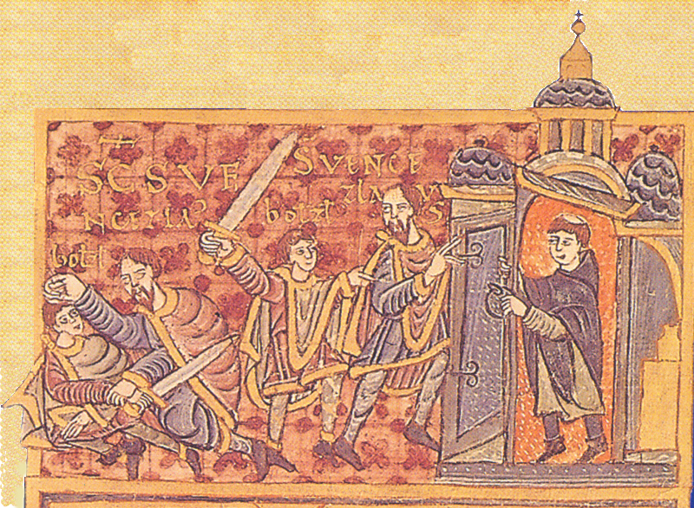
1
Gumpoldova legenda o svatém Václavu, kol. 999

Slide 5
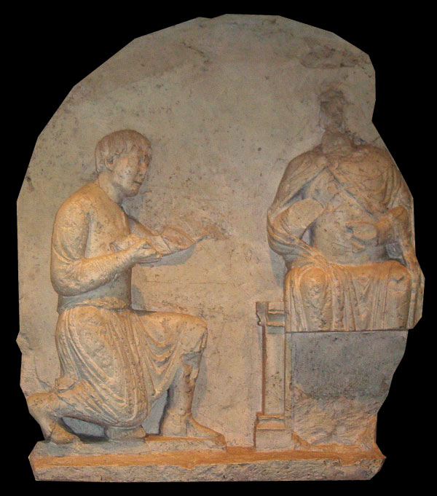
2
Reliéf z Juditina mostu, před 1172

Slide 6
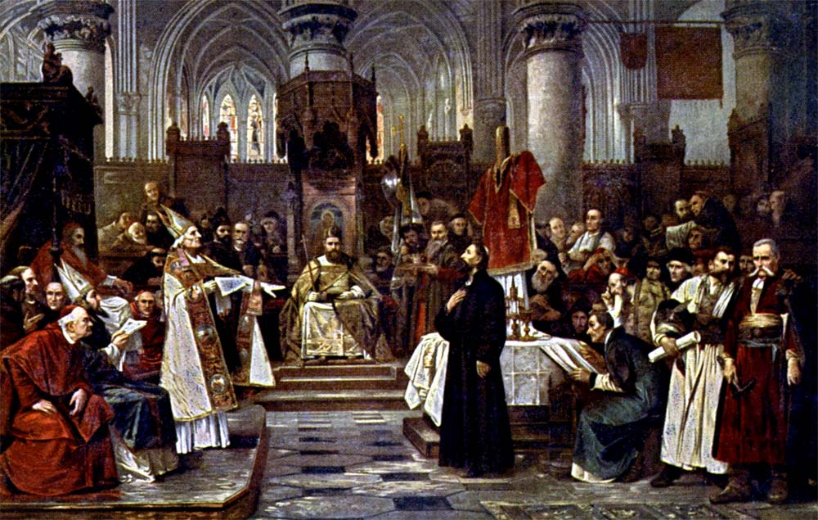
3
Václav Brožík, 1883

Slide 7
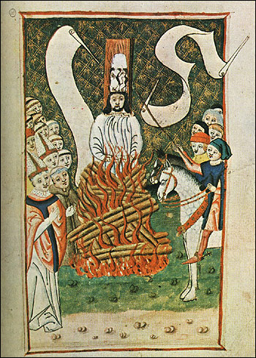
4
Jenský kodex
1490 - 1510

Slide 8
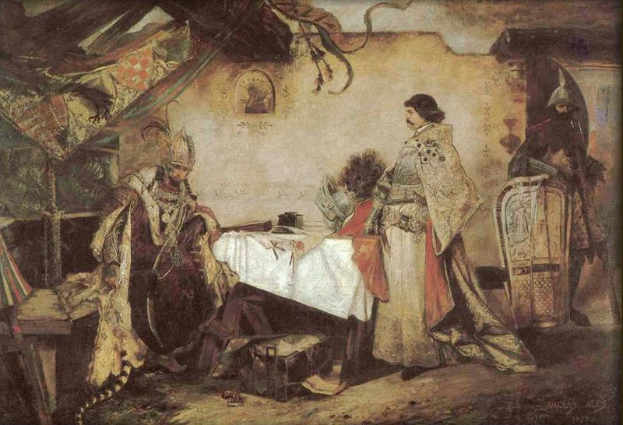
5
Mikoláš Aleš, 1878

Slide 9
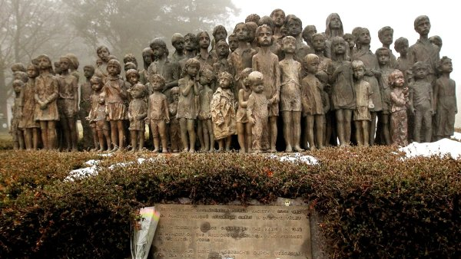
6
Marie Uchytilová – 1969 - 2000

Slide 10
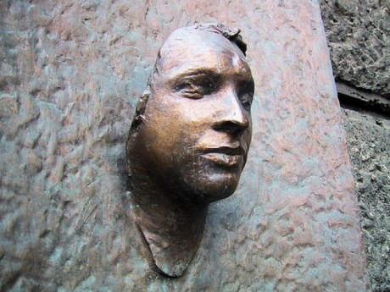
7
Olbram Zoubek, 1969

Slide 11
Správné odpovědi:
Zavraždění svatého Václava, rok 929 nebo 935
Vladislav II. získává korunu od Fridricha Barbarossy, 1153
Jan Hus před Koncilem kostnickým, 1415
Upálení Mistra Jana Husa, 1415
Setkání Jiřího z Poděbrad s Matyášem Korvínem, 1469
Vypálení Lidic, 1942
Upálení Jana Palacha, 1969

Slide 12
Použité obrázky:
AUTOR NEUVEDEN. http://www.3zsberoun.com [online]. [cit. 15.6.2013]. Dostupný na WWW: http://www.3zsberoun.com/view.php?cisloclanku=2011092701
MAŠEK, Michal. http://studio.abalon.cz [online]. [cit. 9.6.2013]. Dostupný na WWW: http://studio.abalon.cz/cns/#
AUTOR NEUVEDEN. http://malotridka.ic.cz [online]. [cit. 15.6.2013]. Dostupný na WWW: http://malotridka.ic.cz/galleries/historie-v-obrazech/
AUTOR NEUVEDEN. http://www.husitstvi.cz [online]. [cit. 15.6.2013]. Dostupný na WWW: http://www.husitstvi.cz/g23.php
AUTOR NEUVEDEN. http://commons.wikimedia.org [online]. [cit. 15.6.2013]. Dostupný na WWW: http://commons.wikimedia.org/wiki/File:Setk%C3%A1n%C3%AD_Ji%C5%99%C3%ADho_z_Pod%C4%9Bbrad_s_Maty%C3%A1%C5%A1em_Korv%C3%ADnem.jpg
HASÍKOVÁ, Michaela. http://zpravy.ihned.cz [online]. [cit. 16.6.2013]. Dostupný na WWW: http://zpravy.ihned.cz/c1-59485570-lidice-sousosi-zavrazdene-deti-uchytilova-hampl-pamatnik
AUTOR NEUVEDEN. http://www.divadelni-noviny.cz [online]. [cit. 16.6.2013]. Dostupný na WWW: http://www.divadelni-noviny.cz/navraty-margarety-h-no-1

